Slide 1
Отчёт группы Geant4 2 июня 2025
Автор: мл. науч. сотр. ЛАДВФЭ ФФ ТГУ Чалый Никита

Slide 2
Задачи лаборатории по Geant4
Задачи по мегагранту:​
Разработка и внедрение улучшенных физических и геометрических моделей в пакет программ GEANT4 для экспериментов физики высоких энергий​
Разработка новых программ на основе пакета Geant4 для прикладных исследований и практического применения в космической отрасли и радиационной медицине
Разработка концепции центра информационно-технической поддержки российских пользователей пакета GEANT4 (GEANT4RU)​
Задачи по государственному заданию :​
Внедрение улучшенных моделей для моделирования экспериментов на NICA​

Slide 3
Новости Geant4
Готовится публичная версия Geant4 11.4beta
Всем необходимо сосредоточится на тестировании
Ожидается в конце июля
Выпущена новая рабочая (непубличная) версия Geant4 11.3.ref05
Значительное количество изменений и исправлений с прошлой версии 11.3.ref04 внесена группой ТГУ

Slide 4
Прогресс нашей группы
Послана статья «Charge Exchange Process in Geant4» в журнал MDPI Universe Q2​
Готовится публикация в Успехи Физических Наук по адронным сечениям Geant4
Начата работа по описанию геометрии SPD на коллайдере NICA
Рамдас начал описание проводить альтернативного детектора “Kosoy” SPD в GeoModel
Для портала Geant4ru проводится фронтенд разработка
Параллельно идет тестирование уже готовых элементов сайта, в том числе была проверена работа всех сервисов бэкэнда, а также уже готовых элементов фронтэнда (профиль, регистрация)

Slide 5
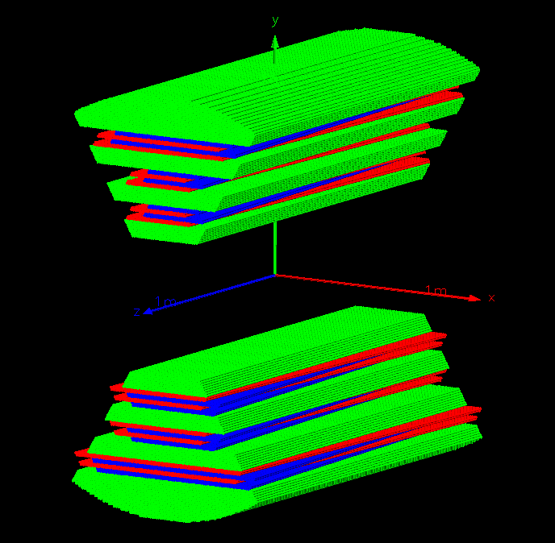
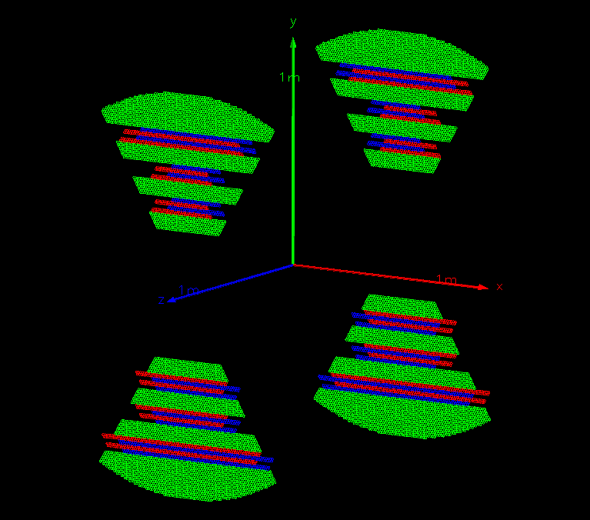
Прогресс нашей группы

Slide 6
Дальнейшие планы
Возвращение в прежний рабочий темп после зачетного периода у студентов
Продолжение сотрудничества с SPD в рамках работы над GeoModel
Увеличение системы тестирований для проверки новых изменений

Slide 7
Спасибо за внимание!

